Slide 1
1

Slide 2
Nội dung
Giới thiệu tổng quan
Nhiệm vụ đề tài
Đặc tả hệ thống và nguyên lý hoạt động
Thiết kế phần cứng
Phát triển phần mềm
Kết quả thực hiện
Kết luận và hướng phát triển

Slide 3
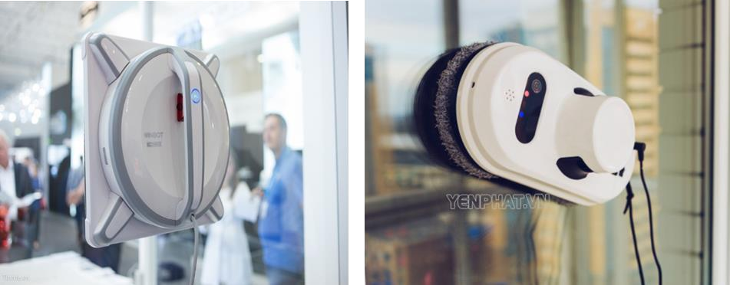
1. Giới thiệu tổng quan
Có rất nhiều hệ thống và robot vệ sinh cửa kính cho nhà cao tầng nhưng với nhu cầu dân dụng thì đó vẫn là điều quá sức đối với những hộ gia đình.
Trong tình hình đó, hệ thống vệ sinh cửa kính có đầy đủ các yếu tố như
Chi phí thấp
Nhỏ gọn
Linh kiện phổ biến dễ dàng chế tạo
Tích hợp nhiều loại mô hình khác nhau với những mục đích sử dụng khác nhau được ra đời là điều tất yếu

Slide 4

2. Nhiệm vụ đề tài
Yêu cầu thiết kế:
Đề tài có hai thành phần chính:
Bộ phát tín hiệu điều khiển (Tx)
Mạch điều khiển hệ thống (Rx)
Nhiệm vụ chính của đề tài:
Thiết kế phần cứng và viết phần mềm cho hai mạch ở trên.
Thiết kế mô hình phù hợp với yêu cầu của hệ thống
Các giới hạn, ràng buộc của hệ thống: Xe có thể vận hành ở chế độ thường và bám bề mặt tường, kính ổn định nhất và hoạt động lâu nhất có thể.

Slide 5

3. Đặc tả hệ thống
Nhiệm vụ
Hiển thị Pin, Áp suất, hướng theo trục x và y lên TFT
Cánh quạt
Khung hệ thống
Phần cứng
Phần mềm
Giao tiếp NRF24L01
Đọc cảm biến áp suất và cảm biến góc
Schematic, PCB
Mạch điều khiển động cơ
Mạch điều khiển động cơ quạt
Điều khiển động cơ di chuyển
Mạch điều khiển hệ thống (Rx)
Bộ điều khiển(Tx)
Điều khiển động cơ quạt
Notes:
Thiết kế mô hình: thiết kế khung hệ và thiết kế cánh quạt
Thiết kế phần cứng: 4 mạch trên slide

Slide 6
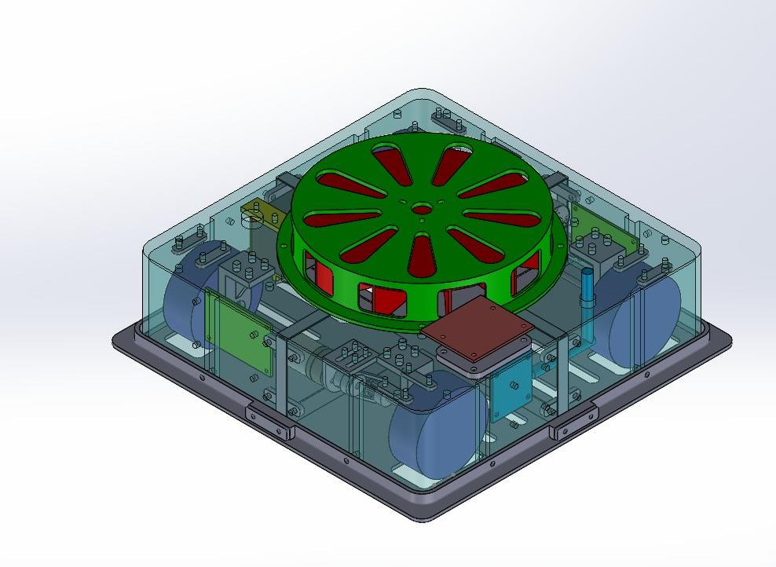
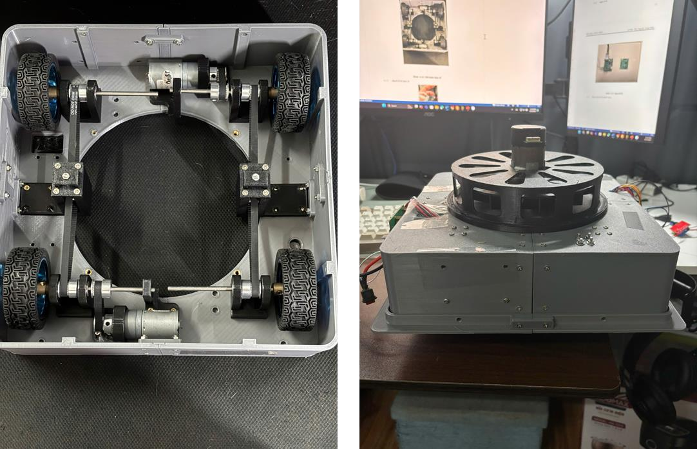
3.1 Nguyên lý hoạt động
Hệ thống sử dụng áp suất âm (negative pressure) để hệ thống có thể bám tường, cánh quạt sẽ quay và hút không khí bên trong để làm cho áp suất bên trong khoang áp suất thấp hơn áp suất bên ngoài (áp suất khí quyển).
Notes:
Nguyên lý chính, sẽ sử dụng áp suất âm, tức là sẽ tạo một khoang với áp suất bên trong nhỏ hơn áp suất bên ngoài và tận dụng áp suất khí quyển để giữ robot ở trên tường

Slide 7
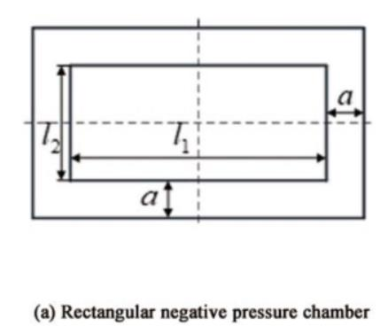
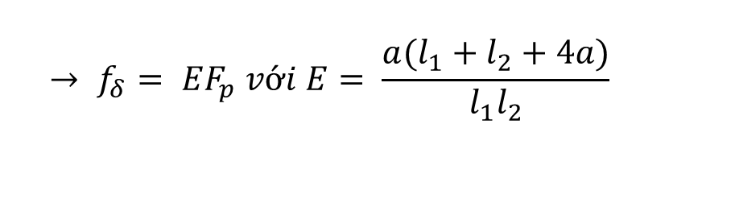
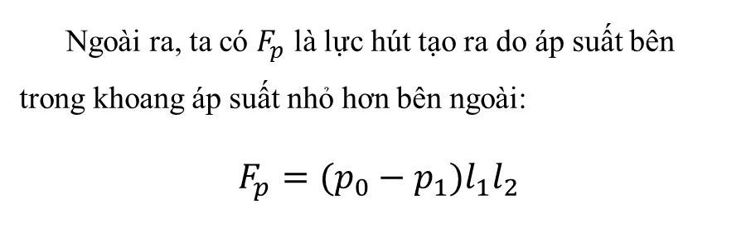
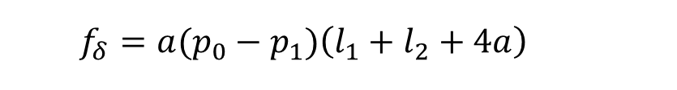
3.1.1 Khoang áp suất âm
Ta có công thức tính toán lực tổng hợp của áp suất khí quyển tác dụng lên khoang áp suất:
$$f_{δ}=a(p_{0}−p_{1})\left(l_{1}+l_{2}+4a\right)$$
Ngoài ra, ta có $F_{p}$ là lực hút tạo ra do áp suất bên trong khoang áp suất nhỏ hơn bên ngoài:
$$F_{p}=(p_{0}−p_{1})l_{1}l_{2}$$
$$→ f_{δ}= EF_{p} với E= \frac{a(l_{1}+l_{2}+4a)}{l_{1}l_{2}}$$
Notes:
L1 là chiều dài khoang
L2 là chiều rộng khoang
A là chiều rộng chắn ngoài của khoang

Slide 8
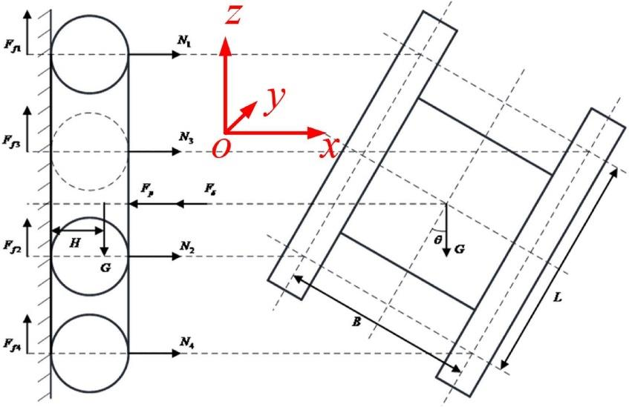
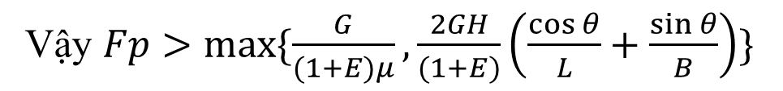
3.1.2 Mô hình động học
Vậy $Fp>\max{\{\frac{G}{(1+E)μ},\frac{2GH}{(1+E)}\left(\frac{\cos{θ}}{L}+\frac{\sin{θ}}{B}\right)}\}$
Notes:
G là trọng lực của hệ thống
U là hệ số ma sát tĩnh giữa hai bề mặt
H là khoảng cácg giữa trọng tâm của robot và tường
L là khoảng cách giữa 2 bánh trc và sau
B là khoảng cách 2 bên giữa bánh xe
θ là góc giữa trọng lực và hướng của vật.

Slide 9
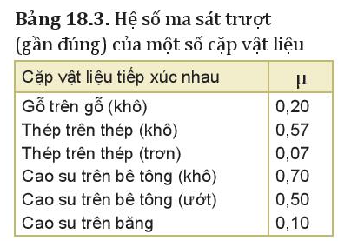
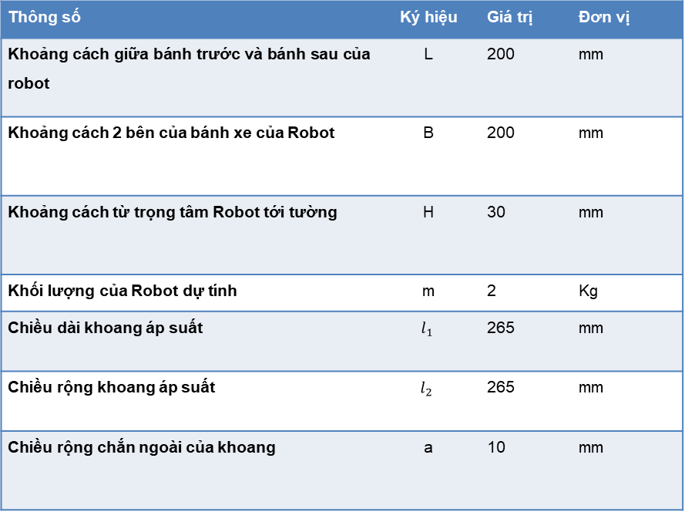
Thông số | Ký hiệu | Giá trị | Đơn vị
Khoảng cách giữa bánh trước và bánh sau của robot | L | 200 | mm
Khoảng cách 2 bên của bánh xe của Robot | B | 200 | mm
Khoảng cách từ trọng tâm Robot tới tường | H | 30 | mm
Khối lượng của Robot dự tính | m | 2 | Kg
Chiều dài khoang áp suất | $$l_{1}$$ | 265 | mm
Chiều rộng khoang áp suất | $$l_{2}$$ | 265 | mm
Chiều rộng chắn ngoài của khoang | a | 10 | mm

Slide 10
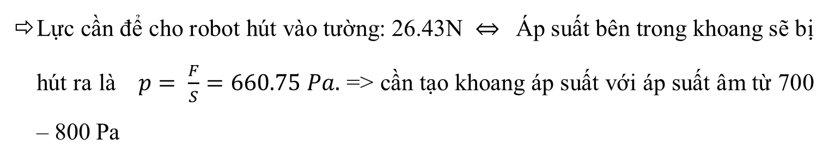
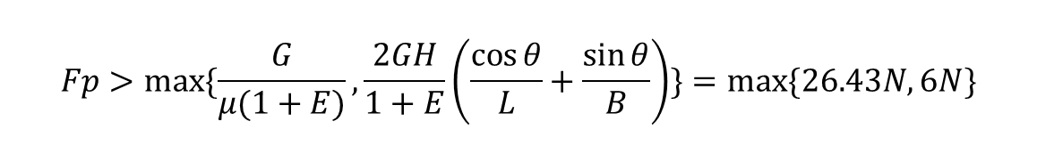
$$Fp>\max{\{\frac{G}{μ(1+E)},\frac{2GH}{1+E}\left(\frac{\cos{θ}}{L}+\frac{\sin{θ}}{B}\right)}\}=max⁡\{26.43N,6N\}$$
Lực cần để cho robot hút vào tường: 26.43N $⇔$ Áp suất bên trong khoang sẽ bị hút ra là $p= \frac{F}{S}=660.75 Pa.$ => cần tạo khoang áp suất với áp suất âm từ 700 – 800 Pa

Slide 11
4 Thiết kế phần cứng
Thiết kế mạch điều khiển động cơ
Thiết kế mạch điều khiển động cơ quạt
Thiết kế mạch điều khiển hệ thống (Rx)
Thiết kế mạch cho bộ phát tín hiệu điều khiển (Tx)
Thiết kế mạch nguồn hệ thống

Slide 12
Sơ đồ kết nối phần cứng tổng quát
PIN 2S 8.4V
PIN 6S 25.2 V
Mạch nguồn
Mạch điều khiển hệ thống (Rx)
Mạch điều khiển động cơ di chuyển 1
Bộ phát tín hiệu điều khiển (Tx)
NRF24L01
NRF24L01
Mạch điều khiển động cơ di chuyển 2
Mạch điều khiển động cơ quạt

Slide 13
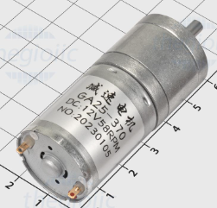
4.1 Thiết kế mạch điều khiển động cơ
Ta có tổng khối lượng thực của hệ thống là 1,95kg, vì vậy ta cần động cơ với lực kéo moment xoắn không tải cần lớn hơn 2kg.
Điện áp cấp đầu vào: 12 VDC
Tốc độ không tải: 58RPM (58 vòng 1 phút)
Dòng điện đầu ra tối đa khi có tải và không tải lần lượt là 1.3A và 0.75A
Lực kéo Moment định mức là 4kg.cm
Lực kéo Moment tối đa sẽ là 9kg.cm

Slide 14
4.1 Thiết kế mạch điều khiển động cơ
Nguồn 12V
12V
5V
Chuyển điện áp 12VDC -5VDC
12V/1.3A
Tín hiệu MCU
3.3V
Mạch chuyển mức
5V
Cổng điều khiển FET
H-Bridge
Diode Bảo vệ
Motor

Slide 15
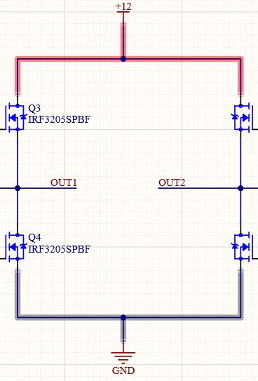
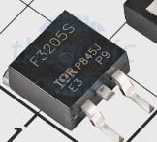
4.1 Thiết kế mạch điều khiển động cơ
MOSFET N-Mos IRF3205s
Thông số kỹ thuật:
V_{DSmax} : 55V.
I _{DS(Continuous)} : 75A (package limition current).
V_{gs(th)} : 4V
R _{ds(on)} : 8m Ohm
Nhiệt độ hoạt động: -55ºC – 175ºC

Slide 16
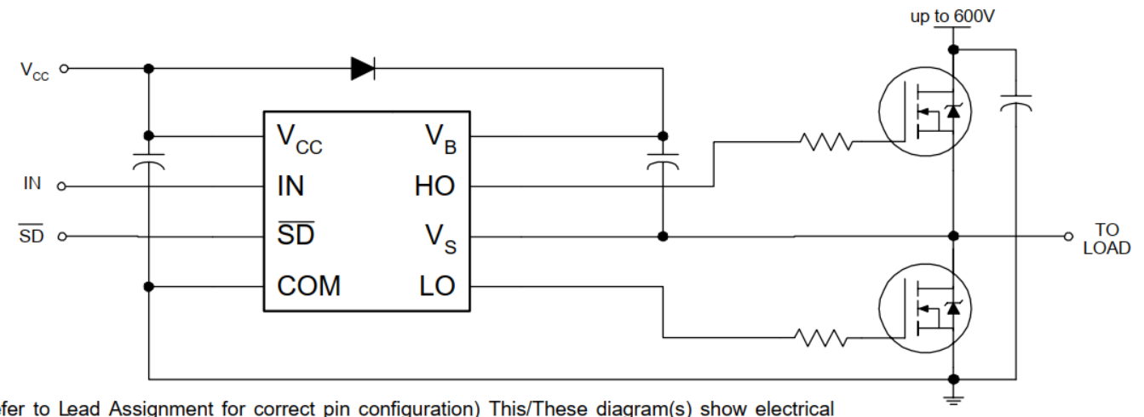
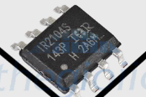
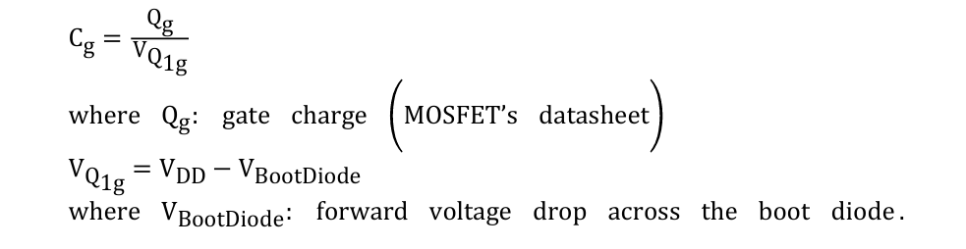
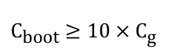
4.1 Thiết kế mạch điều khiển động cơ
IR2104SPBF
Thông số kỹ thuật:
V_{B(max)} = 625V.
V_{S(max)} = V_{B} + 0.3 (V)
V_{HO(max)} = V_{B} + 0.3 (V)
V_{CC} = -0.3 - 25 (V)
V _{LO(max)} = V_{CC} + 0.3 (V)
V _{IN(max)} = V_{CC} + 0.3 (V)
Chọn Diode boostrap 1N5819HW => V_{F} = 0.6V, V_{DD} = 12 V
Notes:
- Theo datasheet của MOSFET IR3205s, ta có Qg = 146 nc=> dễ dàng tính được C boot = 100nF

Slide 17

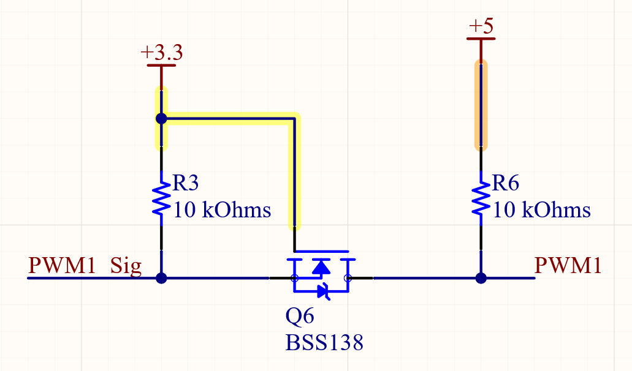
4.1 Thiết kế mạch điều khiển động cơ
BSS138
Thông số kỹ thuật:
V_{DS} = 50 V
I _{DS} = 200 mA
V_{gs(th)} = 1.5 V

Slide 18
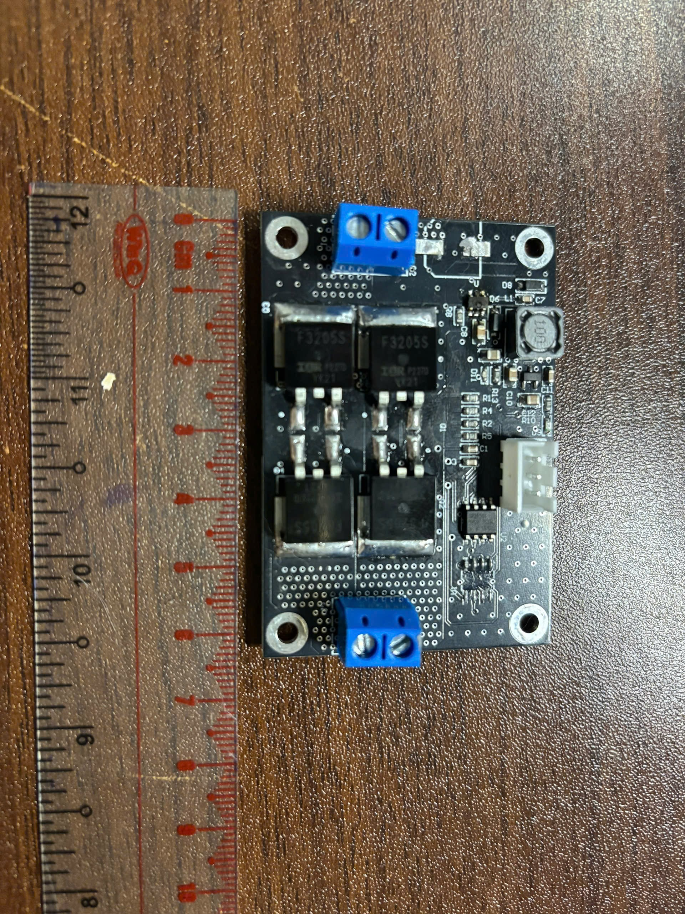
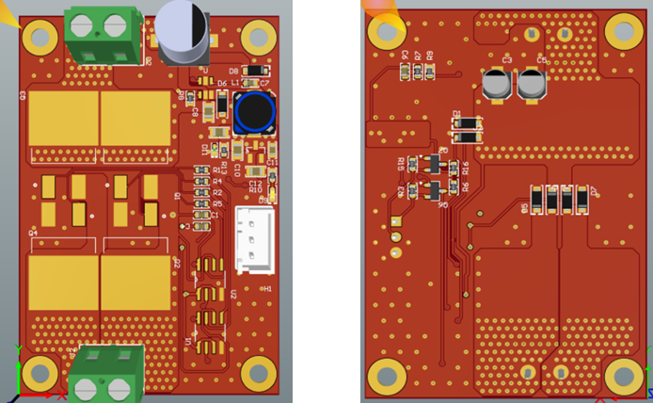
4.1 Thiết kế mạch điều khiển động cơ

Slide 19
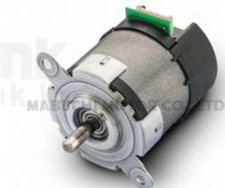
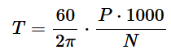
4.2 Thiết kế mạch điều khiển động cơ quạt
Với lực hút đã tính ở mô hình động học xấp xỉ khoảng 26.43N. Giả sử ta đặt robot nằm trên bề mặt nằm ngang, lúc này lực 26.43N sẽ tương đương với trọng lực của 1 vật, ta có công thức chuyển trọng lực thành tốc độ rpm, với r là bán kính rotor xấp xỉ 2cm.
RPM ≈ 1050
Điện áp cấp đầu vào: 12 - 26 VDC
Công suất định mức: 20W
Moment xoắn định mức là 0.0765 N.m
Tốc độ không tải xấp xỉ: 2500RPM

Slide 20
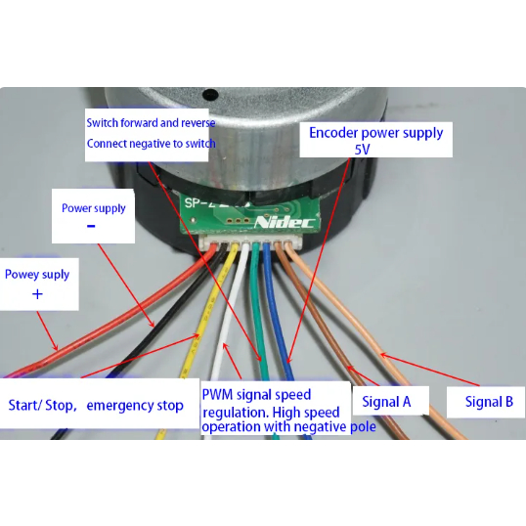
4.2 Thiết kế mạch điều khiển động cơ quạt
Động cơ sẽ có các dây sau:
Dây đỏ: Nguồn 12V – 26V
Dây đen: GND
Dây vàng: Cấp 5v để khởi động
Dây trắng: xuất xung PWM ( Xung yêu cầu để động cơ hoạt động là 20Khz)
Dây xanh lá cây: Tạo tín hiệu để đảo chiều động cơ

Slide 21
4.2 Thiết kế mạch điều khiển động cơ quạt
Mạch Nguồn
25.2V
Chuyển điện áp 25.2VDC - 5VDC
25.2V
Tín hiệu MCU
3.3V
Mạch chuyển mức
5V
Motor 20W

Slide 22
4.2 Thiết kế mạch điều khiển động cơ quạt
Sử dụng 2 mạch chuyển mức với Mosfet BSS138 để chuyển tín xung PWM và tín hiệu chiều quay từ mạch điều khiển

Slide 23
4.2 Thiết kế mạch điều khiển động cơ quạt

Slide 24
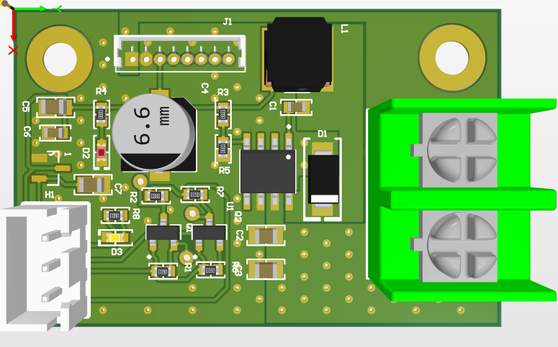
4.2 Thiết kế mạch điều khiển động cơ quạt

Slide 25
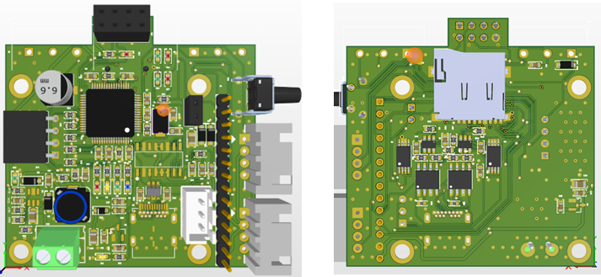
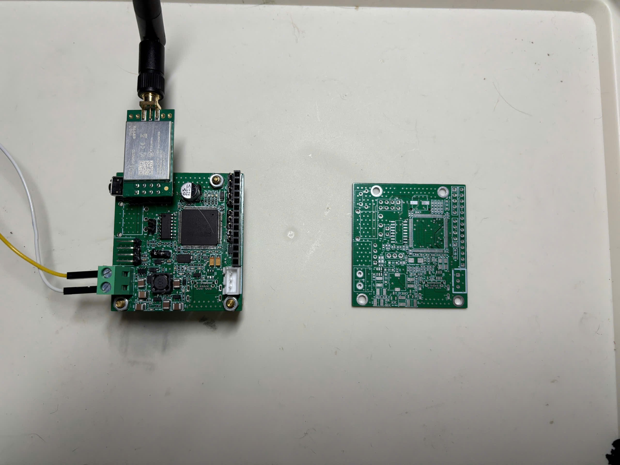
4.3 Thiết kế mạch cho bộ phát tín hiệu điều khiển (Tx)
Điện áp đầu vào: 8.4V
Dòng điện đầu vào: 100mA – 300mA
Sử dụng 2 giao tiếp SPI.
Sử dụng 5 ADC để xuất tín hiệu từ Joystich và Chiết Áp.
Sử dụng 1 ADC để đo PIN

Slide 26
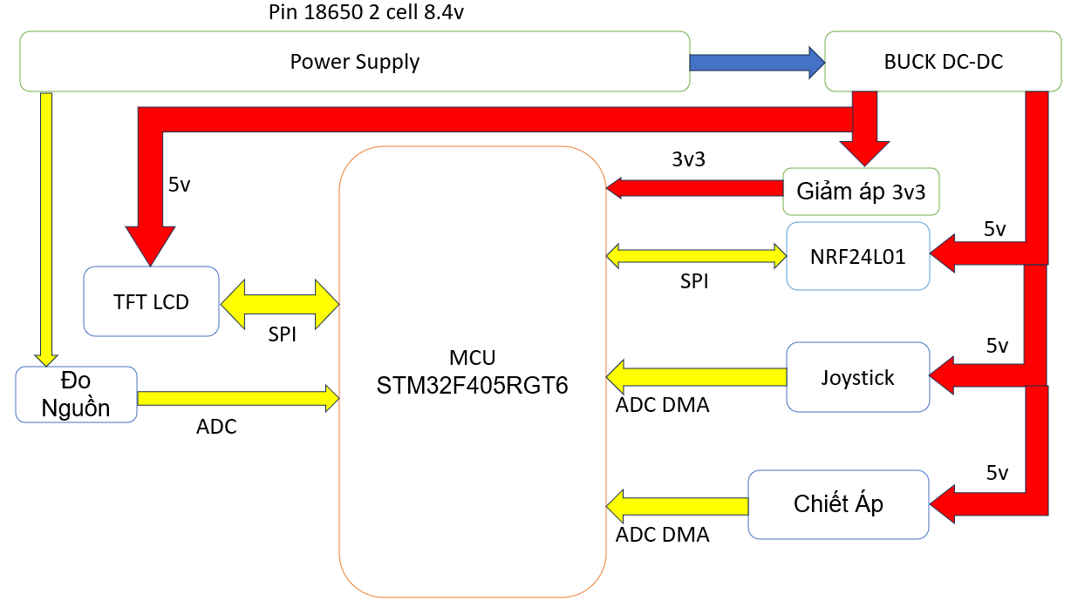
4.3 Thiết kế mạch cho bộ phát tín hiệu điều khiển (Tx)

Slide 27
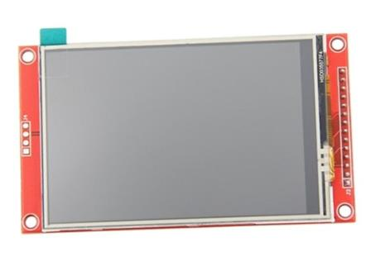
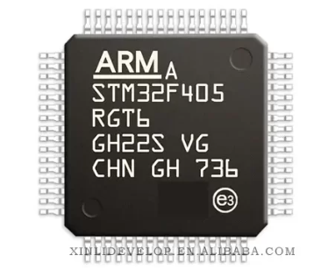
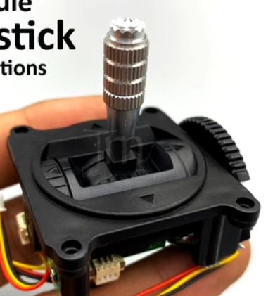
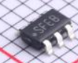
4.3 Thiết kế mạch cho bộ phát tín hiệu điều khiển (Tx)
STM32F405RGT6
TFT ILI9341
JOYSTICK
Điện áp ngõ vào: 3 – 20V
Điện áp ngõ ra: 0.8V – 18V
Dòng điện ngõ ra: 1 A
Nhiệt độ hoạt động: -40º C – 125º C
V_{FB} (Feedback Voltage) = 0.816V
V_{boost} = -0.5 – 30 V
V_{SW} = -0.5 – 6 V
V_{EN} = -0.5 – (Vin + 0.3) V
R _{DS(ON)} = 300m Ohm
F _{SW} = 0.55 MHz
LM2734YMK

Slide 28
4.3 Thiết kế mạch cho bộ phát tín hiệu điều khiển (Tx)

Slide 29
4.3 Thiết kế mạch cho bộ phát tín hiệu điều khiển (Tx)
Notes:
- sẽ có 1 mạch đo pin sử dụng theo nguyên lý chia áp để hạ điện áp 8,4v xuống điện áp 3.3v

Slide 30
4.3 Thiết kế mạch cho bộ phát tín hiệu điều khiển (Tx)

Slide 31
4.3 Thiết kế mạch cho bộ phát tín hiệu điều khiển (Tx)

Slide 32
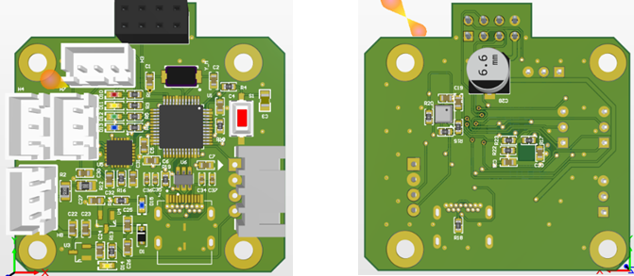
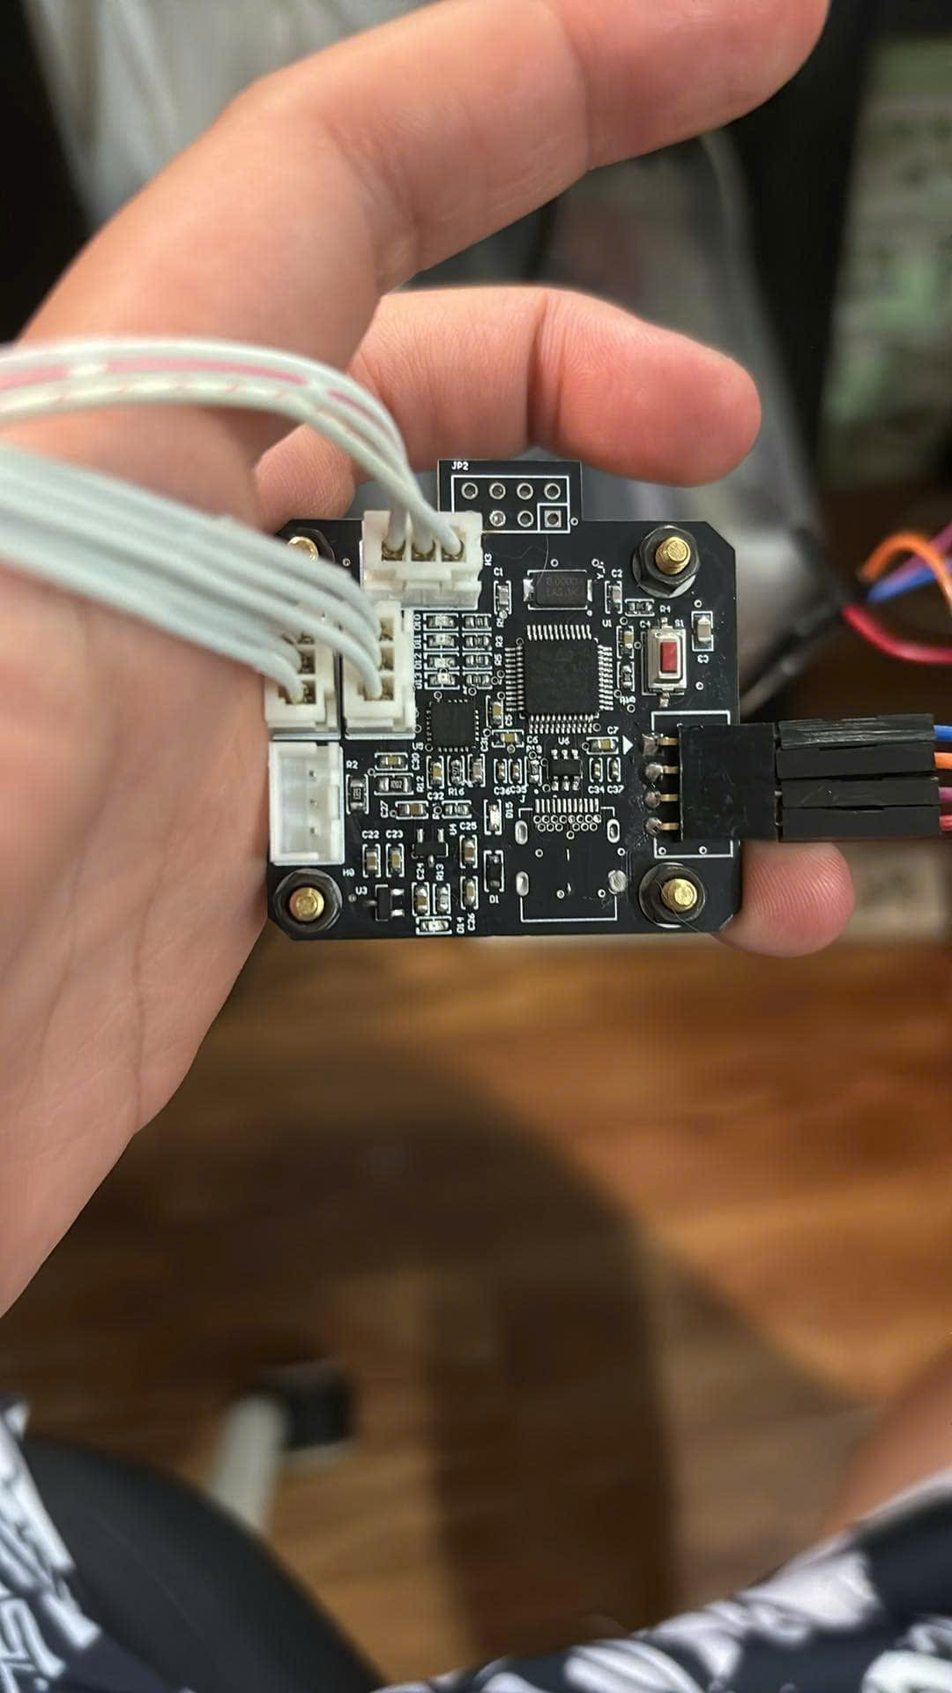
4.4 Thiết kế mạch điều khiển hệ thống (Rx)
Điện áp đầu vào: 5V
Dòng điện đầu vào: 100mA – 300mA
Sử dụng 1 giao tiếp SPI, 2 giao tiếp I₂C
Sử dụng 2 Timer để xuất 5 xung PWM.
Sử dụng 1 ADC để đo mức PIN.

Slide 33
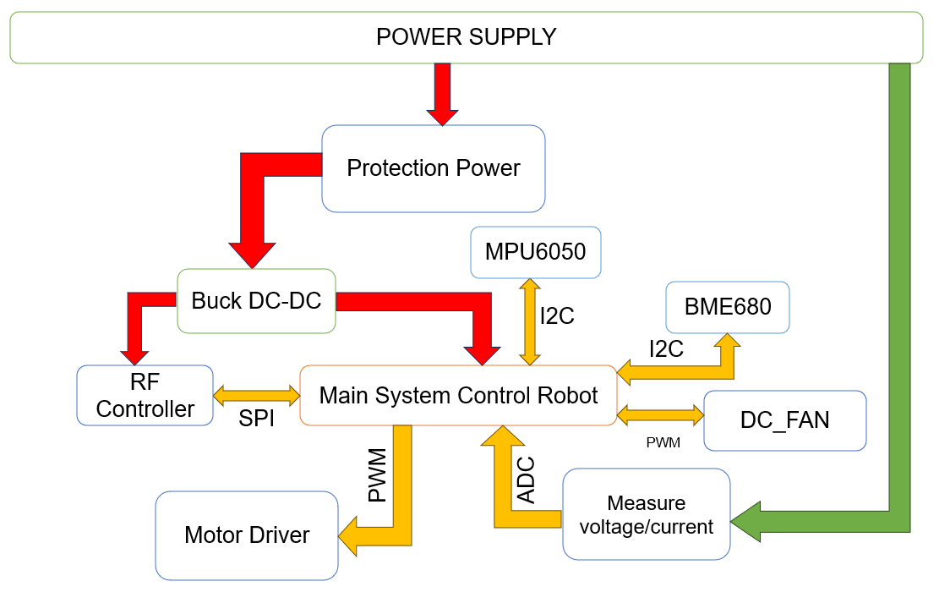
4.4 Thiết kế mạch điều khiển hệ thống (Rx)

Slide 34
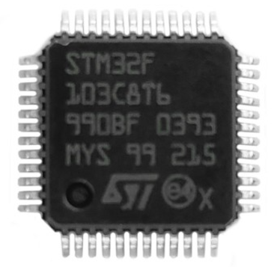
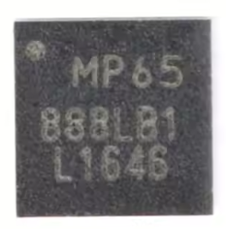
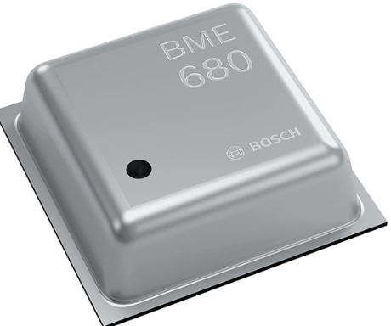
4.4 Thiết kế mạch điều khiển hệ thống (Rx)
STM32F103C8T6
MPU6050
BME680

Slide 35
4.4 Thiết kế mạch điều khiển hệ thống (Rx)

Slide 36
4.4 Thiết kế mạch điều khiển hệ thống (Rx)

Slide 37
4.4 Thiết kế mạch điều khiển hệ thống (Rx)

Slide 38
4.4 Thiết kế mạch điều khiển hệ thống (Rx)

Slide 39
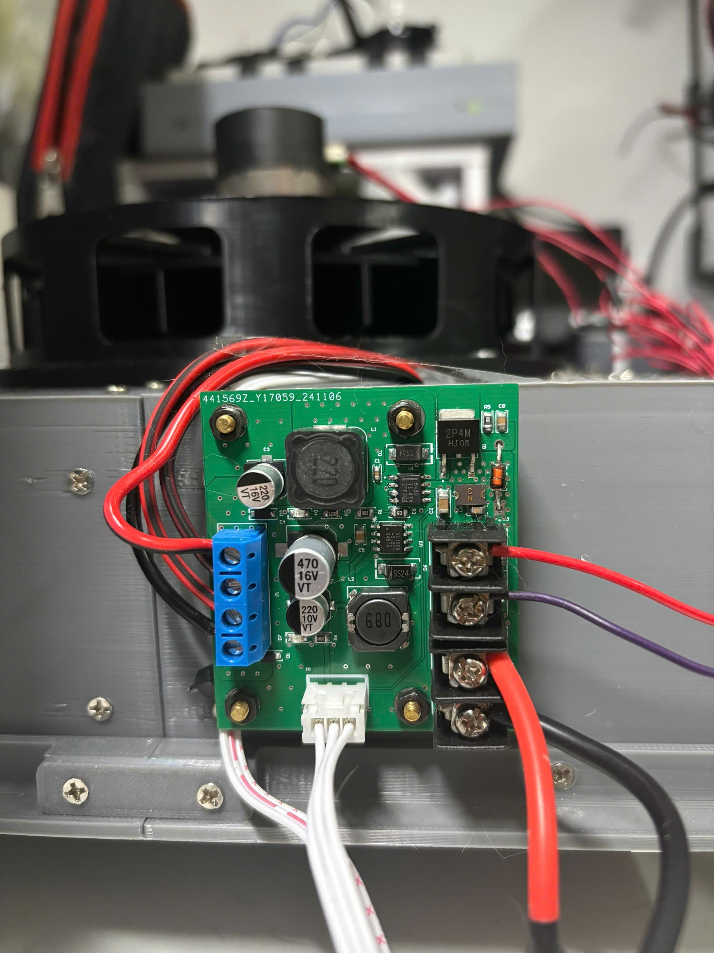
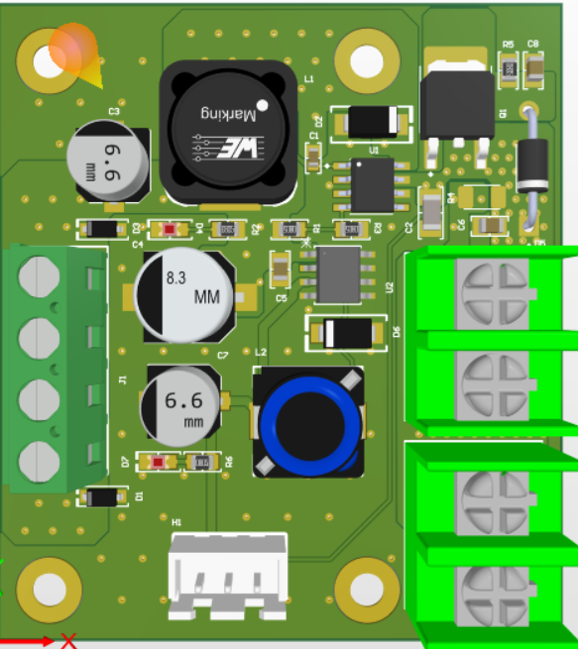
4.5 Thiết kế mạch nguồn
Điện áp cấp đầu vào: 22.2 – 25.2 VDC
Điện áp đầu ra: 5V, 12V và 24V
Dòng điện đầu ra tối đa 3A

Slide 40
4.5 Thiết kế mạch nguồn
PIN 25.2V
IC chuyển điện áp 25.2 V -> 12V
IC chuyển điện áp 12 V -> 5 V
25.2V/ 100mA
12V/ 2.6A
5V/ 300mA
Mạch điều khiển động cơ quạt
Mạch điều khiển động cơ di chuyển
Mạch điều khiển hệ thống

Slide 41
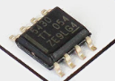
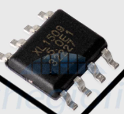
4.5 Thiết kế mạch nguồn
TPS5430DDAR
Thông số kỹ thuật TPS5403DDAR
Điện áp ngõ vào: 5.5 – 36V
Điện áp ngõ ra max: 32V
Dòng điện ngõ ra: 3 - 5 A
Nhiệt độ hoạt động: -40º C – 125º C
V_{FB} (Feedback Voltage) = 1.221V
V_{boost to PH} = -0.5 – 6 V
V _{PH-GND} = -0.6 – 25 V
V_{EN} = -0.3 – 7 V
V _{SENSE} = -0.3 – 3 V
R _{DS(ON)} = 300m Ohm
F _{SW} = 500 KHz
XL1509
Thông số kỹ thuật XL1509
Điện áp ngõ vào :4.5 – 40 V
Dòng điện ngõ ra: 2A
Điện áp ngõ ra: 5V
Nhiệt độ hoạt động: -40º C – 125º C

Slide 42
4.5 Thiết kế mạch nguồn

Slide 43
4.5 Thiết kế mạch nguồn

Slide 44
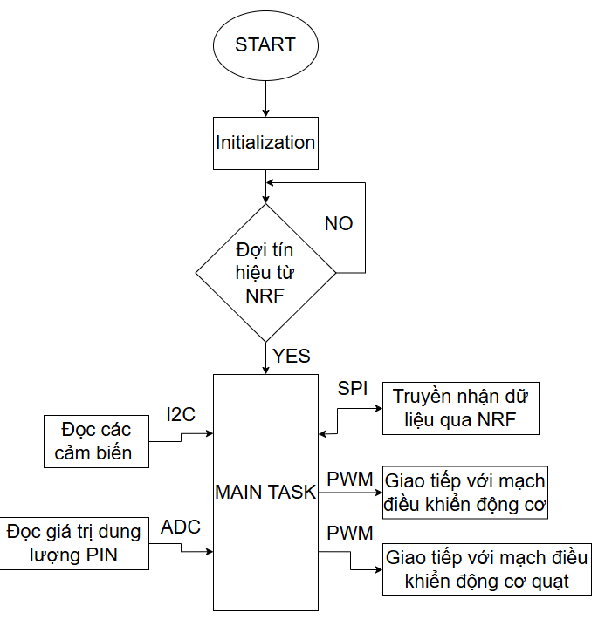
5.1 Sơ Đồ Phần Mềm Tổng Quát Mạch điều khiển (Rx)

Slide 45
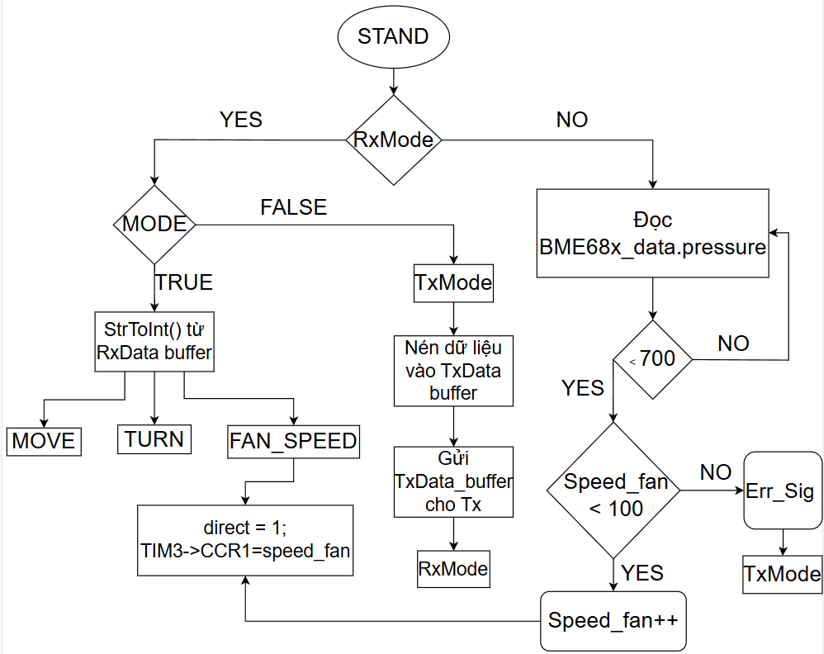
5.1.1 Lưu Đồ Giải Thuật Chi Tiết (Rx)
MOVE: Truyền PWM để điều khiển tiến và lùi
TURN: điều khiển trái và phải
Sử dụng Timer1 và Timer2 để xuất xung PWM.

Slide 46
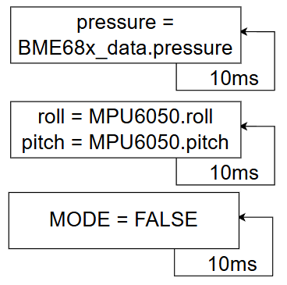
5.1.2 Lưu Đồ Giải Thuật Chi Tiết (Rx)
Khung nhận dữ liệu cho Rx_Data: sẽ có một mảng có kích cỡ 15 phần tử để lưu trữ
Joystick_x value | Joystick_x value | Joystick_x value
StrtoInt
Speed_joy1_x
Khung dữ liệu cho Tx_Data Buffer
roll | , | pitch | , | PIN | , | pressure
‘0’ hoặc ‘–’ | ‘roll_value’ hoặc ‘0’ hoặc ‘-’ | ‘roll_value’ | ‘roll_value’ | ‘.’ | ‘roll_value’

Slide 47
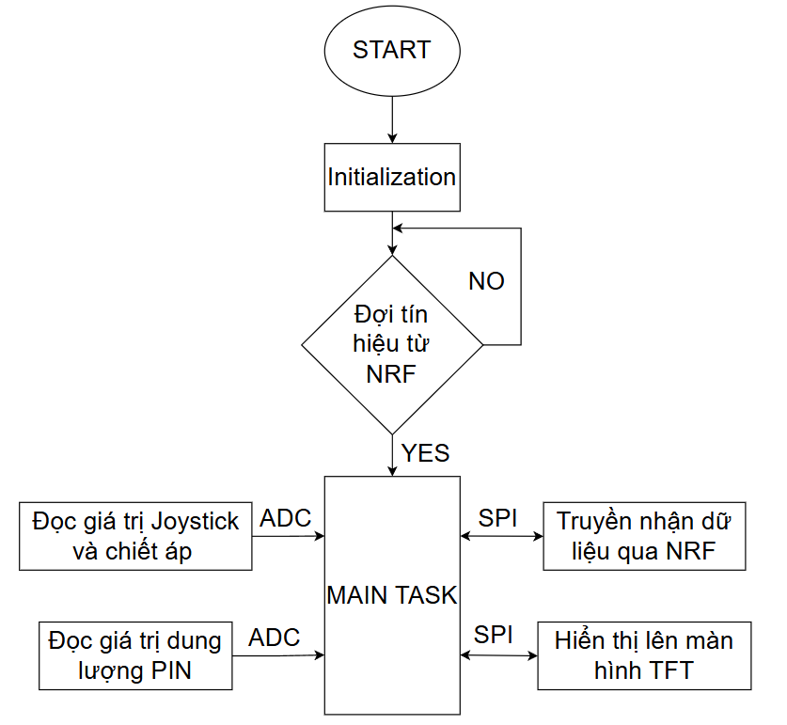
5.2 Sơ Đồ Phần Mềm Tổng Quát Bộ điều khiển (Tx)

Slide 48
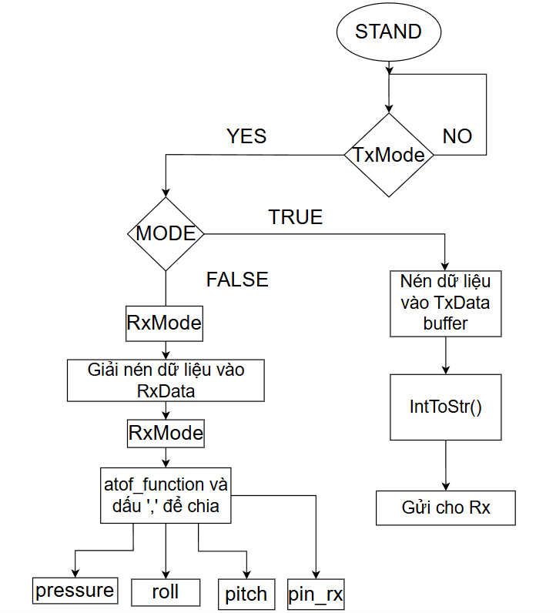
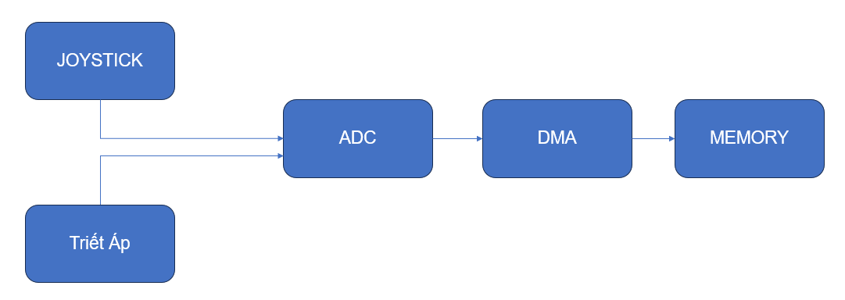

5.2.1 Lưu Đồ Giải Thuật Chi Tiết (Tx)

Slide 49
5.2.2 Lưu Đồ Giải Thuật Chi Tiết (Tx)
Khung nhận dữ liệu cho Rx_Data: sẽ có một mảng có kích cỡ 29 phần tử để lưu trữ
roll value | roll value | roll value | ‘,’
atof function
roll
Khung dữ liệu cho Tx_Data Buffer
Joystick1_x | Joystick1_y | Joystich2_x | Joystick2_y | Speed_fan
Joystick_x value | Joystick_x value | Joystick_x value

Slide 50

5.2.2 Lưu Đồ Giải Thuật Chi Tiết (Tx)

Slide 51

6.1 Kết Quả Mô phỏng
BSS138

Slide 52

6.1 Kết Quả Mô phỏng
LM2734YMK

Slide 53

6.1 Kết Quả Mô phỏng
Mô phỏng mạch điều khiển động cơ

Slide 54


6.2 Kết Quả Thực Tế
Duty 75%
Duty 90%

Slide 55



6.2 Kết Quả Thực Tế

Slide 56


Kết Quả Demo

Slide 57
Kết luận, hướng phát triển
- Tổng chí phí cho đồ án khoảng 2.000.000 VND
Chưa hoàn thiện thiết kế cánh quạt hoàn hỏa nhất
Với mạch điều khiển hệ thống và mạch cho bộ điều khiển RF cơ bản đã hoàn thành những tính năng đề ra, hoạt động tương đối ổn định. Tuy nhiên vẫn có một số vấn đề về hiệu suất sử dụng chưa được cao.
Bánh xe với lốp cao su vẫn chưa có được độ bám tốt nhất, robot vẫn còn trượt và chưa hoạt thực sự bám tốt
Hướng Phát Triển:
- Chọn vật liệu làm lốp có độ dính tường tốt và động cơ thực sự mạnh để tạo ra mô hình có độ bám tường tốt nhất.
- Thiết kế mạch điều khiển hệ thống có khả năng tự động cân chỉnh sức hút của quạt để có thể khiến robot di chuyển một cách tốt nhất.

Slide 58
CẢM ƠN QUÝ THẦY CÔ

Slide 59






LM2734YMK
V_{D} là điện áp đánh thủng qua diode D9, chọn D9 là 1N5819W => V_{F} = 0.45 V
Lại có công thức V_{SW} có thể được xấp xỉ bằng I_{O} x R _{DS(ON)} => V_{SW} = 1.3 x 0.3 = 0.39V
$$D= \frac{5+0.45}{8.4+ 0.45−0.39}=0.64$$
$$r=0.387 × {1.8}^{−0.3667}=0.312$$
$$L= \frac{5+0.45}{0.3 ×0.6 ×0.55{×10}^{6}}×\left(1−0.64\right)≈20×{10}^{−6}$$
=> chọn L = 22uH
Đối với tụ đầu vào và tụ đầu ra, theo datasheet, khuyến nghị xài tụ 10µF => C_{in} = 10µF và C_{out} = 10uF
Đối với boost Diode, theo datasheet chọn diode 1N4148 hoặc diode Schottky tín hiệu nhỏ => chọn diode 1N5819W
Tụ Boost, theo datasheet chọn tụ 0.01 µF.
Chọn R2 = 10 Kohm (theo datasheet)
V_{Ref} = 0.816 V
Chọn R1 = 52.3 Kohm
Notes:
r là tỉ lệ gợn sóng tối đa ở các dòng điện nhỏ hơn 2A
D là tỷ lệ giưa điện áp ngõ ra và ngõ vào

Slide 60






TPS5430DDAR
Đối với tụ đầu vào: datasheet khuyến nghị chọn giá trị tụ C_{in} = 10µF
Cuộn cảm: Ta có công thức sau:
Đối với tụ BOOT datasheet khuyến nghị chọn giá trị là 0.01uF
Đối với Diode Catch
Theo datasheet, Diode chỉ cần V_{R} > V_{IN(max)} + 0.5 => V_{R} > 26V
Chọn diode SS34 với
V _{R(max)} = 40V
$$L_{MIN}=\frac{12×\left(25.2−12\right)}{12×0.3×4×500×{10}^{3}}=22 ×{10}^{−6}=22 μH$$
Đối với tụ đầu ra
$$C_{OUT}= \frac{1}{3357×22×{10}^{−6}×20×{10}^{3}×12}=220μF$$
Đối với trở R1 và R2, ta có: Chọn R1 = 10 Kohm
$$R2= \frac{10 ×1.221}{12−1.221}=1.13KOhm$$

Slide 61

XL1509

Slide 62


